Slide 1
NHIỄM KHUẨN TIẾT NIỆU
Ở TRẺ EM
URINARY TRACT IFNECTION
NHÓM THẬN MÁU
CLB NHI-ĐH Y DƯỢC HẢI PHÒNG

Slide 2
ĐẠI CƯƠNG
1.Định nghĩa
Nhiễm khuẩn tiết niệu (NKTN) là một thuật ngữ để chỉ các tình trạng viêm nhiễm ở hệ thống tiết niệu, đặc trưng bởi sự tăng sinh số lượng vi khẩn và bạch cầu niệu một cách bất thường. Thuật ngữ không bao gồm bệnh hoa liễu như lậu, giang mai…

Slide 3
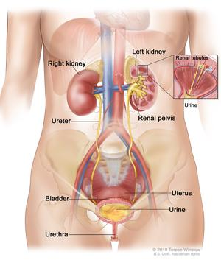
GIẢI PHẪU ĐƯỜNG TIẾT NIỆU

Slide 4
Thận: Trẻ nhỏ thấp hơn so với trẻ lớn và người lớn, cực dưới ngang đốt sống thắt lưng IV -V.
Niệu quản ở trẻ em tương đối to và dài → dễ bị gấp khúc.
  Trẻ nhỏ: Niệu quản đi ra từ bể thận tạo thành một góc vuông → rất dễ bị ứ đọng nước tiểu ở đài bể thận.
Bàng quang ở trẻ em nằm cao → khi chứa đầy nước tiểu thì dễ sờ thấy cầu bàng quang.

Slide 5
Niệu đạo
Kích thước niệu đạo của trẻ em phụ thuộc vào tuổi, giới.
  Trẻ gái: rộng nhưng ngắn: 2 - 4 cm.
  Trẻ trai: hẹp nhưng dài: 6 - 15 cm.
Do vây, trẻ gái hay bị nhiễm trùng đường tiết niệu hơn trẻ trai.

Slide 6
NKTN Trên: Từ thận cho tới lỗ niệu quản trong thành bàng quang, mà chủ yếu là tổn thương tại thận (viêm đài-bể thận cấp).
NKTN Dưới: Từ bàng quang tới miệng sáo niệu đạo, kể cả cơ quan sinh dục nam.

Slide 7
2. Dịch tễ
Là một bệnh thường gặp ở trẻ em, đứng thứ 3 sau nhiễm khuẩn hô hấp và nhiễm khuẩn tiêu hóa.
Theo Hiệp hội Tiết niệu Hoa Kì 2016, NKTN ảnh hưởng 3% trẻ em mỗi năm, 1triệu lượt khám, 13000 trẻ nhập viện vì viêm bể thận.
Theo WHO ước tính 19/1000 trẻ NKTN mỗi năm.

Slide 8
Ở Việt Nam, tỷ lệ còn khá cao.
Ở Hải Phòng, theo Nguyễn Ngọc Sáng và Đặng Văn Chức (2009) tỷ lệ NKTN ở trẻ 2-6m là 2,8%; nữ 3,3% cao hơn nam 2,2%.

Slide 9
Thường gặp ở trẻ bú mẹ dưới 2 tuổi.
Trẻ sơ sinh, trẻ nhỏ: con trai >con gái.(5-8 lần).
Trẻ lớn trên 2 tuổi: con gái > con trai.
Trẻ da trắng tỷ lệ NKTN gấp 2-4 lần trẻ da đen.
Ứ đọng nước tiểu: dị tật đường niệu, can thiệp thủ thuật tiết niệu tỷ lệ NKTN tăng.

Slide 10
3. phân loại
Phân loại
Theo TCLS
Theo nguyên nhân
NKTN không có TCLS
NKTN
có TCLS
NKTN kết hợp
NKTN tiên phát
NKTN dưới
NKTN trên

Slide 11
3. Phân loại
Ngoài ra còn phân theo NKTN mới mắc lần đầu và NKTN tái phát.
NKTN tái phát chia 3 loại:
VK niệu chưa được giải quyết.
VK niệu dai dẳng.
VK niệu tái nhiễm.

Slide 12
4. Nguyên nhân
Căn nguyên chính nhóm VK gram âm, từ vi khuẩn chí trong phân và vùng đáy chậu Escherichia Coli chiếm 75-90%

Slide 13

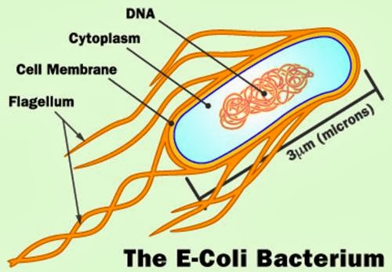

Slide 14
Tiếp theo là các VK đường ruột khác, đặc biệt là Klebsiella, Proteus và Pseudomonas.
Ngoài ra, còn gặp VK gram (+) gây NKTN ở TE.
Virut (adenovirut, enterovirut,..), nấm là NN không phổ biến của NKTN.

Slide 15
5.Cơ chế bệnh sinh
5.1.Các cơ chế tự bảo vệ đường niệu không bị NK
Giải phẫu
Sinh lí
Miễn dịch

Slide 16
5.2 Cơ chế xâm nhập của VK vào đường niệu

Slide 17
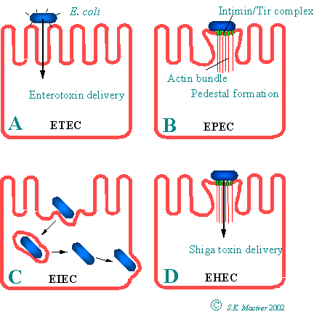
Vi khuẩn E.coli

Slide 18
Triệu chứng lâm sàng
Bệnh cảnh lâm sàng của NKTN rất khác nhau tùy từng lứa tuổi, hay từng cá thế mà biểu hiện không có biểu hiện lâm sàng đến tình trạng nguy kịch

Slide 19
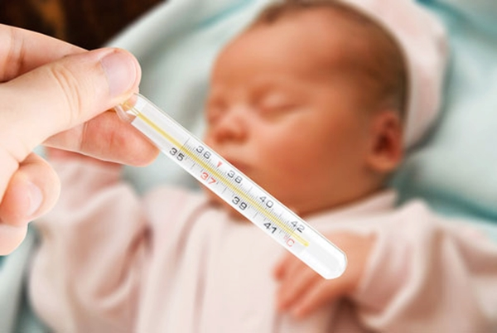
II. Triệu chứng lâm sàng
1.1 Ở trẻ sơ sinh và trẻ dưới 2 tháng

Slide 20
Ngoài ra trẻ có thể có các triệu chứng sau:
Vàng da.
Sốt hoặc hạ nhiệt độ.
Chậm tăng cân.
Ăn kém.
Nôn chớ.
ỉa chảy.
Quấy khóc nhất là khi đi tiểu.
Đôi khi có dấu hiệu của nhiễm khuẩn huyết.

Slide 21
2. Trẻ em từ 2 tháng đến 2 tuổi:
Sốt kéo dài không rõ nguyên nhân
Nôn mửa
Nước tiểu có mùi mạnh
Đau bụng
Ăn kém
Ỉa chảy

Slide 22
3. Trẻ lớn
Triệu chứng khá điển hình:
Sốt cao rét run
Đau bụng hoặc đau vùng thắt lưng
Rối loạn đại tiểu tiện : đái buốt ,đái rắt ,đái dầm

Slide 23
II. Triệu chứng lâm sàng
Giá trị lâm sàng trong NKTN rất hạn chế vì kết quả khám lâm sàng nghèo nàn , ít tin cậy ở trẻ nhỏ hơn nữa biểu hiện LS thay đổi theo lứa tuổi.

Slide 24
TCLS chỉ điểm NKTN dưới: HCNT nhẹ + dấu hiệu viêm bàng quang như tiểu buốt, tiểu rắt hoặc quấy khóc khi tiểu tiện với trẻ nhỏ.
NKTN trên: HCNT rõ rệt, trẻ nhỏ có thể NKH hoặc sốc nhiễm khuẩn. Kèm theo dh tại chỗ: sưng đau vùng thận, đau bụng, dau vùng thắt lưng. Ở trẻ nhỏ dh không đặc hiệu như rối loạn tiêu hóa thì nghĩ đến

Slide 25
III. Cận lâm sàng
Xét nghiệm nước tiểu
1.1 Cấy nước tiểu
4 phương pháp lấy mẫu nước tiểu
- Lấy mẫu nước tiểu giữa dòng.
- Lấy nước tiểu bàng sond niệu đạo -bàng quang.
- Chọc hút bàng quang trên xương mu.
- Lấy trong túi đựng nước tiểu

Slide 26
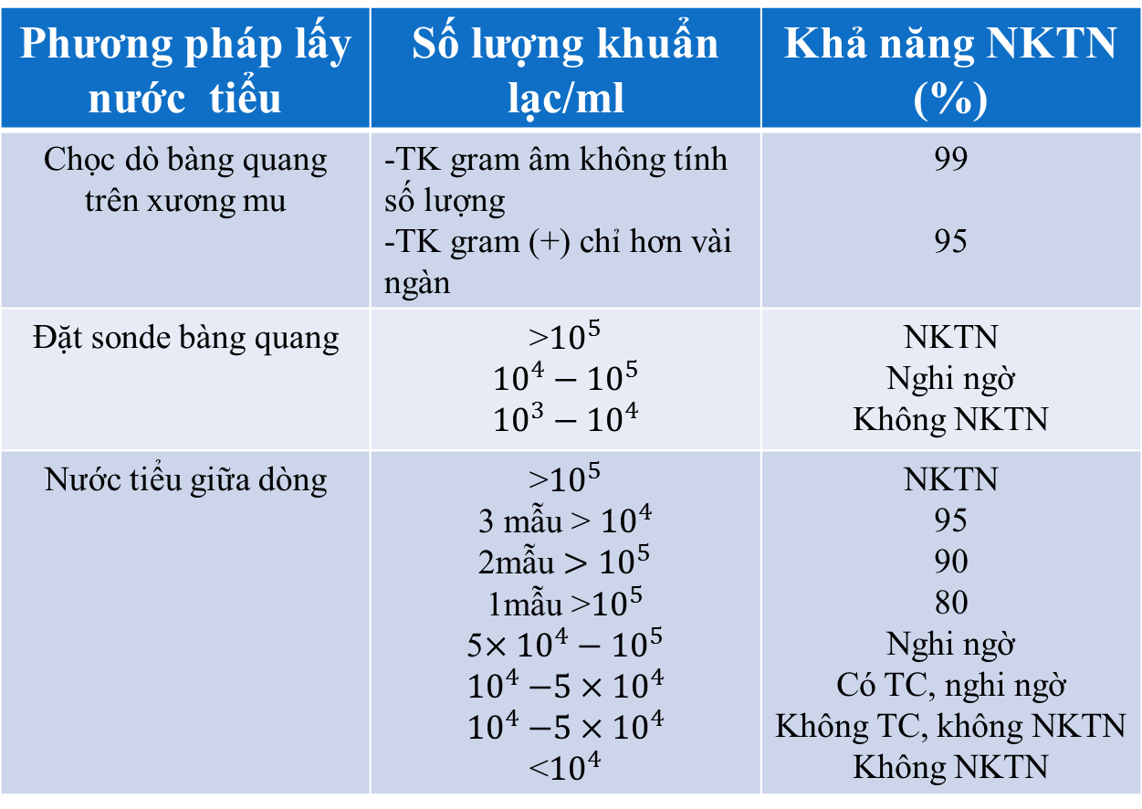
Tiêu chuẩn cấy nước tiểu
Phương pháp lấy nước tiểu | Số lượng khuẩn lạc/ml | Khả năng NKTN (%)
Chọc dò bàng quang trên xương mu | -TK gram âm không tính số lượng -TK gram (+) chỉ hơn vài ngàn | 99 95
Đặt sonde bàng quang | >${10}^{5}$ $${10}^{4}{− 10}^{5}$$ $${10}^{3}−{10}^{4}$$ | NKTN Nghi ngờ Không NKTN
Nước tiểu giữa dòng | >${10}^{5}$ 3 mẫu > ${10}^{4}$ 2mẫu ${>10}^{5}$ 1mẫu >${10}^{5}$ 5$×{10}^{4}−{10}^{5}$ $${10}^{4}{−5×10}^{4}$$ $${10}^{4}{−5×10}^{4}$$ <${10}^{4}$ | NKTN 95 90 80 Nghi ngờ Có TC, nghi ngờ Không TC, không NKTN Không NKTN

Slide 27
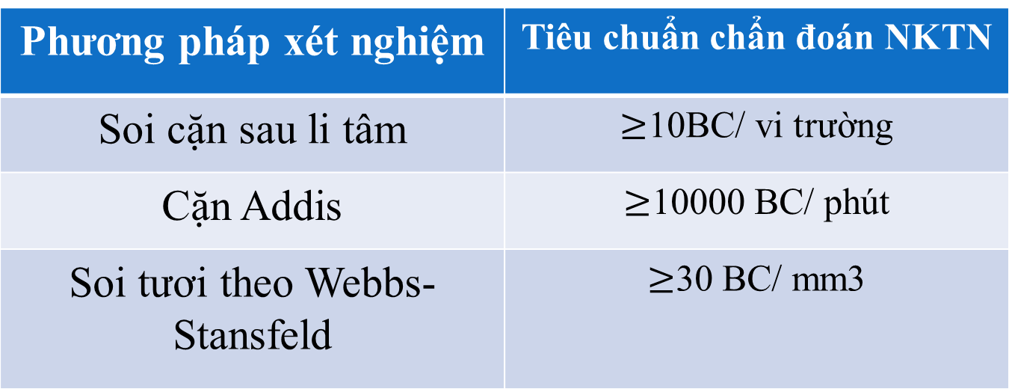
1.2 Soi nước tiểu
Phương pháp xét nghiệm | Tiêu chuẩn chẩn đoán NKTN
Soi cặn sau li tâm | $≥$10BC/ vi trường
Cặn Addis | $≥$10000 BC/ phút
Soi tươi theo Webbs-Stansfeld | $≥$30 BC/ mm3

Slide 28
1.3 Tổng phân tích nước tiểu
 | BC (+) | BC (-)
Nitrite (+) | - Cấy nước tiểu - Điều trị NKTN - Bắt đầu dùng kháng sinh | - Cấy nước tiểu - Bắt đầu điều trị KS nếu lấy mẫu nước tiểu tươi
Nitrite (-) | - Gửi nước tiểu đi soi,cấy - Bắt đầu điều trị KS nếu có bằng chứng NKTN | - Không NKTN - Soi nước tiểu nấu thấu bất thường cấu trúc đường niệu

Slide 29
2. Xét nghiệm máu
Công thức máu: BC tăng cao (BC ĐNTT)
Tốc độ máu lắng tăng cao >30mm ở giờ thứ nhất.
CRP tăng
Ure, creatinin, điện giải đồ để đánh giá chức năng thận nghi ngờ viêm thận- bể thận.
Cấy máu có thể (+) trong viêm thận bể thận cấp.

Slide 30
3. Chẩn đoán hình ảnh
Siêu âm thận : đị tật bẩm sinh, tắc nghẽn, kích thước thận,…
UIV ít có chỉ định
Chụp BQ NĐ khi đi tiểu để khảo sát hình dạng và kích thước BQ, độ trào ngược BQ- niệu quản.
Xạ hình thận : DMSA- khuyết thận do NT hay sẹo thận
DTPA-lasix tắc nghẽn thận
CT, MRI hệ niệu

Slide 31
IV. Chẩn đoán
Chẩn đoán xác định
Lâm sàng: chỉ có giá trị gợi ý tiểu buốt, tiểu rắt, sốt…
Cận lâm sàng: nuôi cấy và định lượng vi khuẩn trong nước tiểu là tiêu chuẩn vàng trong chẩn đoán bệnh , ít nhất phải làm 2 lần.
- Việc chẩn đoán còn phụ thuộc vào đk cơ sở từng tuyến xã, huyện, tỉnh/ trung ương.

Slide 32
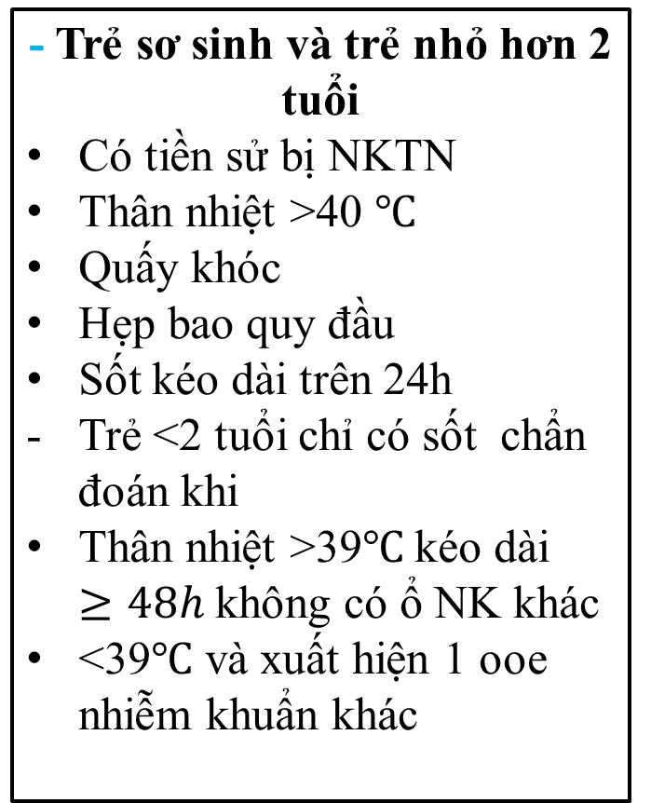
Một số khuyến cáo trên uptodate giúp chẩn đoán dựa trên bệnh sử và cac TCLS trên 2 nhóm trẻ:32
- Trẻ sơ sinh và trẻ nhỏ hơn 2 tuổi
Có tiền sử bị NKTN
Thân nhiệt >40 $℃$
Quấy khóc
Hẹp bao quy đầu
Sốt kéo dài trên 24h
Trẻ <2 tuổi chỉ có sốt chẩn đoán khi
Thân nhiệt >39$℃$kéo dài $≥48h$ không có ổ NK khác
<39$℃$ và xuất hiện 1 ooe nhiễm khuẩn khác
Trẻ lớn hơn TC gợi ý
Đau bụng
Đau thắt lưng
Tiểu buốt ( HC kích thích)
Rối loạn tiểu tiện ( HC tắc nghẽn)

Slide 33
2.Chẩn đoán vị trí

Slide 34
V. Điều trị
1.Nguyên tắc điều trị
Điều trị triệt để nhiễm trùng , cải thiện triệu chứng.
Phòng ngừa tạo thành sẹo ở nhu mô thận.
Điều trị phòng ngừa NKTN tái phát.
Sửa chữa các tổn thương và các bất thường đường tiết niệu đi kèm.

Slide 35
2. Điều trị nội khoa
Nên bắt đầu điều trị kháng sinh ngay sau khi lấy mẫu nước tiểu đối với những trẻ có biểu hiện nghi ngờ NKTN. Điều này càng có ý nghĩa hơn đối với những trẻ nguy cơ cao để lại sẹo thận nếu không điều trị kịp thời, bao gồm những trẻ:
Sốt (đặc biệt là sốt>39°C hoặc kéo dài trên 48h)
Mệt mỏi
Đau góc sườn- sống
Suy giảm miễn dịch
Bất thường hệ tiết niệu

Slide 36
kháng sinh tại nhà
Sử dụng kháng sinh phổ biến amoxicillin, ampicillin, Ciprofloxacin, Cefuroxim… khuyến cáo dùng amoxicillin- axit clavulanic, cephalosporin 3.
Ưu tiên dùng kháng sinh nhóm cephalosphorin với trẻ không có bất thường về sinh dục.

Slide 37
Cụ thể:
● Cefixime (16 mg/kg uống ngày đầu tiên, sau đó 8 mg/kg trong những ngày tiếp theo)
● Cefdinir (14 mg/kg/ngày)
● Ceftibuten (9 mg/kg/ngày)
Các cephalosporin khác có thể được sử dụng để điều trị bao gồm cefpodoxime (10 mg / kg mỗi ngày một lần) hoặc cephalexin (50 đến 100 mg / kg mỗi ngày chia 3 lần) .

Slide 38
Amoxicillin-clavulanate uống (50 mg / kg mỗi ngày 3 lần) cũng được chứng minh là có hiệu quả. Tuy nhiên amoxicillin và ampicillin thường không được khuyến cáo cho điều trị theo kinh nghiệm vì tỷ lệ kháng của E. coli cao.

Slide 39
Ở trẻ bị dị ứng penicillin và cephalosporin, điều trị bằng TMP-SMX, hoặc ciprofloxacin. Tuy nhiên việc dùng các quinolon phải cân nhắc kĩ càng vì việc sử dụng có thể làm tăng tỉ lệ kháng các thuốc này.

Slide 40
Thời gian điều trị là 5-7 ngày. Cần theo dõi nhiệt độ, tần suất đi tiểu, đau rát khi đi tiểu, cho trẻ uống nhiều nước. Sau đó dừng uống KS trong 3 ngày và cho xét nghiệm lại nước tiểu. Nếu trẻ có đáp ứng tốt, nước tiểu vô khuẩn thì ngừng điều trị.

Slide 41
2.2 Điều trị tại bệnh viện.
*Chỉ định nhập viện đối với các trường hợp
Tuổi <2 tháng
Có dấu hiệu của nhiễm khuẩn huyết (ví dụ: xuất hiện hội chứng nhiễm đôc, hạ huyết áp, đổ đầy mao mạch kém..)
Bệnh nhân suy giảm miễn dịch
Nôn mửa hoặc không có khả năng chịu đựng được thuốc uống
Khó theo dõi bệnh nhân ngoại trú đầy đủ (ví dụ, không có điện thoại, sống xa bệnh viện)
Không đáp ứng với liệu pháp ngoại trú

Slide 42
- Bù dịch bằng đường uống hoặc tiêm truyền, thường tăng gấp 1,5 lần nhu cầu sinh lý theo lứa tuổi.

Slide 43
Dùng một loại kháng sinh cephalosporin thế hệ 3: ceftriaxone 75mg/kg/ngày tiêm TM hoặc TB, 1-2 lần/ngày hoặc cefotaxin 150mg/kg/ngày, TM/TB 3-4 lần/ngày hoặc ceftazidin 100mg/kg/ngày, TB/TM 3-4 lần/ngày.

Slide 44
Nếu nghi ngờ do pseudomonas aeroginosa, có thể phối hợp 2 loại kháng sinh nhóm penicillin và aminosid. Ampicilin,amoxicillin với gentamycin hoặc netilmycin với liều :
Ampicillin 50-100 mg/kg/ngày chia 3 lần ,TB/TM
Amocilin 30-50mg/kg/ngày chia 3 lần,TM/TB
Gentamycin 5-7mg/kg/ngày 1-2 lần , TM/TB
Netilmycin 5-6mg/kg/ngày chia 2 lần , TM/TB

Slide 45
Thời gian điều trị trung bình 10-14 ngày đối với thể không biến chứng và 4-6 tuần với thể có biến chứng.

Slide 46
Chú ý
Nếu dị ứng với cephalosporin có thể lựa chọn Aztreonam hay Aminoside.
Ở trẻ em cần tránh dùng chloramphenicol, sulphamides, tetracyclin, rifampicin, Amphotericin B. Tránh dùng Cetriaxone có nguy cơ gây vàng da

Slide 47
đối với nhiễm khuẩn tiết niệu không triệu chứng cần làm xét nghiệm nước tiểu nhiều lần và phát hiện các bệnh tiết niệu kèm theo. Không điều trị kháng sinh nhưng những trẻ có vk niệu có ý nghĩa (>= 10cfu/ml) phải được theo dõi định kì 2-3 tháng /lần cho đến khi hết vi khuẩn niệu.
Do nghiên cứu 1980 không điều trị và điều trị KS có kết trái ngược nhau.

Slide 48
Bảng chọn KS trong NKTN ở trẻ

Slide 49
2. Điều trị ngoại khoa
Chỉ định với thể viêm thận- bể thận kèm theo bệnh tiết niệu (sỏi, dị dạng đường tiết niêu, luồng trào ngươc bàng quang-niệu quản) thường chỉ định sau điều trị nội khoa bằng kháng sinh hết vi khuẩn niệu, trừ trường hợp tắc đường niệu cấp tính.

Slide 50
VI.PHÒNG BỆNH
Uống nhiều nước.
Không nhịn tiểu mỗi khi buồn tiểu.
Hướng dẫn bà mẹ và trẻ lớn kỹ thuật lau chùi đúng cách: Mỗi khi đi đại tiện cần lau từ trước ra sau để tránh lây lan vi khuẩn từ hậu môn lên âm đạo và niệu đạo.
Tránh mặc quần bó sát,đặc biệt là trẻ gái.
Thay tã thường xuyên ở trẻ nhỏ.
Tránh tái phát bằng kháng sinh liều thấp.

Slide 51
Câu hỏi lượng giá
Khái niệm nhiễm khuẩn tiết niệu ở trẻ là gì?
Trẻ sơ sinh thì gặp nhiều hơn ở nam hay nữ?
(nam)
3.Trẻ nhỏ gặp nhiều hơn ở nam hay nữ?
(nam)

Slide 52
4.NKTN phân loại theo mấy cách ?
1 cách
2 cách
3 cách
Vô số
C

Slide 53
5. Nguyên nhân hay gặp nhất là
Gram dương
Gram âm
Kí sinh trùng
Nấm
B

Slide 54
6. Có bao nhiêu cơ chế bệnh sinh để bảo vệ? Bao nhiêu con đường câm nhập của vi khuẩn?
4 và 3

Slide 55
7. chẩn đoán NKTN dựa vào đâu?
Lâm sàng
CLS
NKTN trên hay dưới? Mức độ?

Slide 56
THANK YOU FOR WATCHING

